Slide 1



Navegando en Lenguaje de Señas

Slide 2
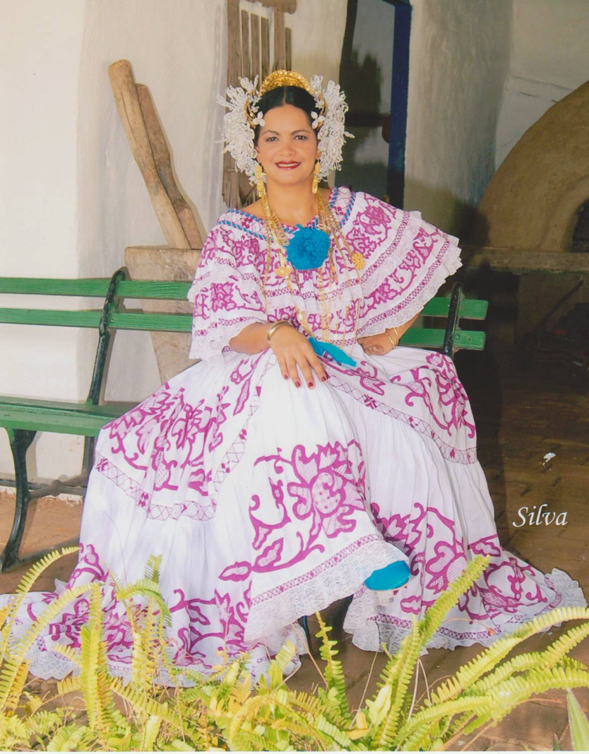
Elaborado por:
Elkis B. Castro De León
Centro Educativo:
Instituto Coronel Segundo De Villarreal
Panamá, Los Santos, La Villa

Slide 3
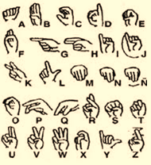
OBJETIVO
Comprender la importancia del lenguaje de señas como medio de comunicación alternativa que facilita el intercambio de ideas con discapacitados auditivos por medio de la observación de un video a fin de contribuir a la inclusión educativa, cumpliendo el logo de “Igualdad para todos y todas”.

Slide 4
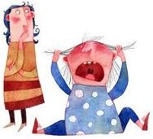
SITUACIÓN DE APRENDIZAJE
En un día de vacaciones fui de paseo a un centro comercial, y mientras me senté a descansar, pude observar como una niña desesperadamente quería comprar en un restaurante de comida rápida un combo. Mientras señalaba en el menú, se le notaba en el rostro diferentes emociones, que entre la angustia y el disgusto la llevó a gritar, porque la vendedora no le entendía lo que ella pedía.

Slide 5
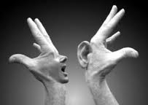
Al observar lo que sucedía y escuchar los gritos de la niña, me percaté que era sorda. Fue, entonces, cuando me acerqué a la vendedora para explicarle lo que estaba sucediendo y pude ayudar a la niña a comprar lo que deseaba.

Slide 6
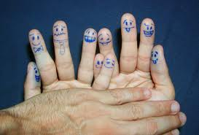
¿Cómo reaccionarían ustedes si tuvieran que estar en el papel de la vendedora? ¿Cómo ayudarían ustedes a la niña a escoger el combo deseado?

Slide 7
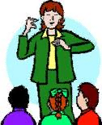
PREGUNTA GENERADORA
¿Por qué es importante conocer y practicar el lenguaje de señas?

Slide 8

PREGUNTAS GUÍAS
¿Cómo harías para aprender el lenguaje de señas?
Qué estarías dispuesto hacer cuando aprendas el lenguaje de señas?
¿Ayudarías a niños con pérdidas auditivas?

Slide 9
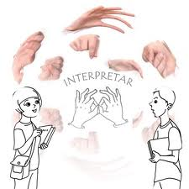
PRODUCTO PRINCIPAL
Interpretación de señas

Slide 10

ACTIVIDADES
1. Lee la teoría “El Lenguaje de Señas”.
2. Comenta acerca de la lectura “El lenguaje de señas”, valorando la importancia de practicarlo.

Slide 11
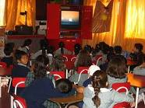
3. Observa videos de prácticas de lenguaje de señas.

Slide 12
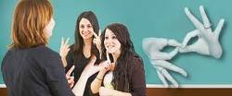
4. Observa detenidamente la demostración de las señas de las letras del abecedario.

Slide 13
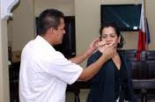
5. Practica cada seña, de forma individual, con apoyo.

Slide 14

6. Desarrolla individualmente una práctica para interpretar, de palabras a lengua de señas, y otra práctica de lengua de señas a palabras .

Slide 15
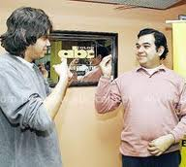
6. Demuestra con lengua de señas: palabras, frases y oraciones.
7. Forma equipos de trabajo de dos para el intercambio de señas.

Slide 16
9. Interpreta los mensajes transmitidos, mediante señas.

Slide 17
CRITERIOS DE EVALUACIÓN
N° | Aspectos a Evaluar | Excelente (5) | Bueno (4) |  | Regular (3) | Deficiente (2) |  | No lo hizo (0)
 | Participó de los comentarios sobre el tema
2. | Mostró interés por la presentación de los videos
3. | Desarrolló prácticas del abecedario cuando se le indicaba
4. | Dominio de las señas
5. | Interpretó las letras indicadas.
6. | Ejecutó con señas las palabras indicadas.
7. | Interpretó las palabras presentadas en señas.
SUB TOTAL
TOTAL OBTENIDO |  | /35 |  | Evaluación

Slide 18

REFERENCIAS

Slide 19
HERRAMIENTAS DE ANDAMIAJE
Video 1: http://www.youtube.com/watch?v=uHSbmDyhMuE&feature=player_embedded
Video 2
  http://www.youtube.com/watch?v=7oOzI0eiN6c&feature=related
Práctica 1:practica de palabra a señas .doc
Práctica 2: practica de señas a palabras .doc
Lectura : Lengua de señas.doc

Slide 20
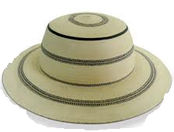

DE INFORMACIÓN
Libro de Señas Panameñas

Slide 21
CRÉDITOS DE LAS IMÁGENES
http://www.google.com/search?q=lengua+de+se%C3%B1as+caricaturas&tbm=isch&um=1&hl=es&biw=1249&bih=527&imgsz=&imgar=&imgtype=&imgsrc=&imgc=&imgcc=&cr=&safe=images
http://2.bp.blogspot.com/_7b81heDpsTY/S8d5V0sZ6CI/AAAAAAAADGY/k6Vt3A7QhOg/s1600/alfabetomudos.jpg
http://t2.gstatic.com/images?q=tbn:ANd9GcQtC8T45o6r6s78_KLJxv1evAgcsjOV6IKwU9bHPpr9pD9I--S
http://t1.gstatic.com/images?q=tbn:ANd9GcRqHnO6uv8Y2UnSAhQ1W8B5HEc5zg2wtE0IH4p8RPhPn5lYtpFx
http://4.bp.blogspot.com/--heGItw6Pi4/TiBlMtvHTPI/AAAAAAAAAE0/NFwQ_qspuuI/s380/libros-de-colores-1-para-presentacion.jpg

Slide 22
http://t1.gstatic.com/images?q=tbn:ANd9GcS9Doqj-S83IiLOql6kfKZ-vy8vV5BLQ8kPXMQ43yHEvpO9PTnU
http://t3.gstatic.com/images?q=tbn:ANd9GcTd6GnSTOS6SIknVAUhOn_10niFqjgLMl-tZn_j5bPbGGESWZml4w
http://t2.gstatic.com/images?q=tbn:ANd9GcRbzK_ZHCaQq0-o9Hij_TSI26x_OA7w4eTpUqDzRJhpEXDzN18RBw
http://t3.gstatic.com/images?q=tbn:ANd9GcQJPxr-20dm5NZfZyi_WJWLeGC3xjvjX5EZ07QK7E8GfHPZ3EaXLg
http://t2.gstatic.com/images?q=tbn:ANd9GcRbzK_ZHCaQq0-o9Hij_TSI26x_OA7w4eTpUqDzRJhpEXDzN18RBw
http://t3.gstatic.com/images?q=tbn:ANd9GcSsSt9GR3uYHcHZCSWUf0wOIjVsoSHuOXy-Jf-_MBXzZA0UwbNFfA
http://t1.gstatic.com/images?q=tbn:ANd9GcRzilssHS4VidAwxBmAG14WS--79MpcD8B47dEB7NSui3s_310-4__im2T__w

Slide 23
http://sites.google.com/site/imagenesdejessica/interpretes/sliderporquequieroserinterprete_2.jpg
http://t3.gstatic.com/images?q=tbn:ANd9GcQ13Rwtt4hJJn6prmB7wY3YqQ8AJ5LRlaFG57wPTlk1oF4F9GkP
http://grupo1csg.files.wordpress.com/2009/11/lenguaje-de-senas.gif?w=118&h=116
http://archivo.abc.com.py/fotos/2008/08/30/080830174121223.jpg
http://t1.gstatic.com/images?q=tbn:ANd9GcQX8pNTsLq76RuGr6T68ek9jsySFqbetkzZ_9uqLAdRrAjV8ETu
http://www.gifandgif.es/gifs_animados/Relojes/Gifs%20Animados%20Relojes%20(3).gif
http://t2.gstatic.com/images?q=tbn:ANd9GcRLV6Fo9qDIwKPlGVf56d-yMZZzBsdp3r8mc_fXD5bh3ZjxwjSX

Slide 24
UBICACIÓN EN EL PROGRAMA DE ESTUDIOS
Español:
Área 1: Expresión Oral Y Comunicación.
Materias correlacionadas
  Religión
  Artística

Slide 25

TIEMPO
3 sesiones de 33 minutos

Slide 26

Muchas gracias
por su atención

Slide 27


